Slide 1

10-СЫНЫП · ЭЛЕКТРОСТАТИКА
Электр өрісінің кернеулік векторының ағыны. Гаусс теоремасы
Notes:
Ұйымдастыру. Құндылық: Заң және тәртіп. «Тәртіпке бағынған құл болмайды, тәртіпсіз ел болмайды» – Бауыржан Момышұлы.

Slide 2
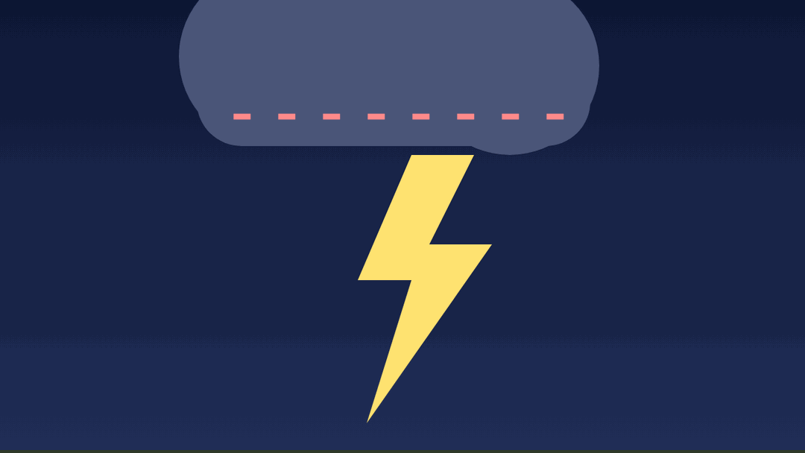
Зарядталған металл сфераның ішінде өріс бар ма? Неліктен найзағай кезінде көлік ішінде қауіпсіз?
?
Notes:
Ой қозғау: оқушылардың болжамын тыңдап, тақтаға жазыңыз. Өткен тақырыпты еске түсіру — «Түйінді сөздер»: Тақтадағы 5 түйінді сөзді («Электр өрісі. Біртекті және біртекті емес электр өрісі. Электр өрісінің кернеулігі. Электр өрісінің суперпозиция принципі. Практикалық жұмыс 7. Практикалық жұмыс 7. Есептер шығару» тақырыбынан) пайдаланып, оқушылар 2–3 сөйлемнен тұратын түсіндірме құрайды.

Slide 3
Бүгін үйренеміз
1
2
3
Кернеулік векторының ағыны ұғымын түсіндіреді
Гаусс теоремасын тұжырымдайды
Зарядталған жазықтықтың, шардың, сфераның және шексіз жіптің өріс кернеулігін Гаусс теоремасымен табады
3
Notes:
Оқу мақсаты: 10.4.1.3 -зарядталған жазықтықтың, шардың, сфераның және шексіз жіптің электр өрісінің кернеулігін анықтау үшін Гаусс теоремасын қолдану;

Slide 4
ЖАҢА ҰҒЫМ
Ағын
Φ = E·S·cos α.
4
Notes:
Жаңа білім — «INSERT»: Оқушылар оқулық мәтінін «INSERT» белгілері бойынша (V – білемін, + – жаңа ақпарат, − – басқаша ойлаймын, ? – түсінбедім) оқып, кестеге түсіреді. Мұғалім «?» белгісі қойылған сұрақтарға түсінік береді.

Slide 5
ЖАҢА ҰҒЫМ
Гаусс теоремасы
Φ = q_{ішкі}/ε₀.
5

Slide 6

ЖАҢА ҰҒЫМ
Жазықтық
E = σ/(2ε₀); сфера (r > R): E = kq/r², ішінде E = 0; шексіз жіп: E = λ/(2πε₀r).
E = σ/(2ε₀)
6

Slide 7

МОДЕЛЬМЕН ТЕКСЕР
Өзің тексеріп көр
Параметрді өзгертіп, нәтижені бақыла.
7
Notes:
Модельді тақтада оқушымен бірге басқарыңыз: «Не өзгереді деп ойлайсың?» деп алдын ала сұраңыз.

Slide 8

Сұрақ
Оң зарядтың күш сызықтары:
Зарядтан шығады
A
A
Болмайды
B
Зарядқа кіреді
C
Тұйық шеңбер
D
8
Notes:
Жылдам тексеріс: оқушылар саусақпен 1–4 көрсетеді немесе «Сынып» режимінде телефоннан жауап береді.

Slide 9
Сұрақ
Біртекті электр өрісі қай жерде болады?
Жазық конденсатор пластиналары арасында
Еш жерде
A
A
B
Магниттің жанында
Нүктелік заряд маңында
C
D
9
Notes:
Жылдам тексеріс: оқушылар саусақпен 1–4 көрсетеді немесе «Сынып» режимінде телефоннан жауап береді.

Slide 10
A Түсінемін
Тұйық беттің ішінде 5 нКл заряд бар. Кернеулік ағыны?
ЖАУАБЫ
Φ ≈ 565 В·м.
10
Notes:
Практикалық жұмыс — «Үлгі бойынша есеп»: Мұғалім үлгі есепті тақтада шығарады (Берілгені – ХБЖ – Шешуі – Жауабы), кейін ұқсас есепті оқушылар өз бетінше шығарады.. Саралау: А — бәріне, B — көпшілігіне, C — жоғары деңгейге. ЕББҚ: толтырылған үлгі есеп және бос орынды толықтыру тапсырмасы; тапсырманы бөліктерге бөліп беру және қосымша 3–5 минут.

Slide 11
B Қолданамын
Радиусы 5 см сфера 10 нКл зарядталған. Центрден 3 см және 10 см қашықтықтағы E?
ЖАУАБЫ
3 см – 0; 10 см – 9000 Н/Кл.
11
Notes:
Сергіту сәті: «Иә – жоқ» қимылы. Дұрыс тұжырымға – қол шапалақ, қате тұжырымға – аяқ тарсылы.

Slide 12
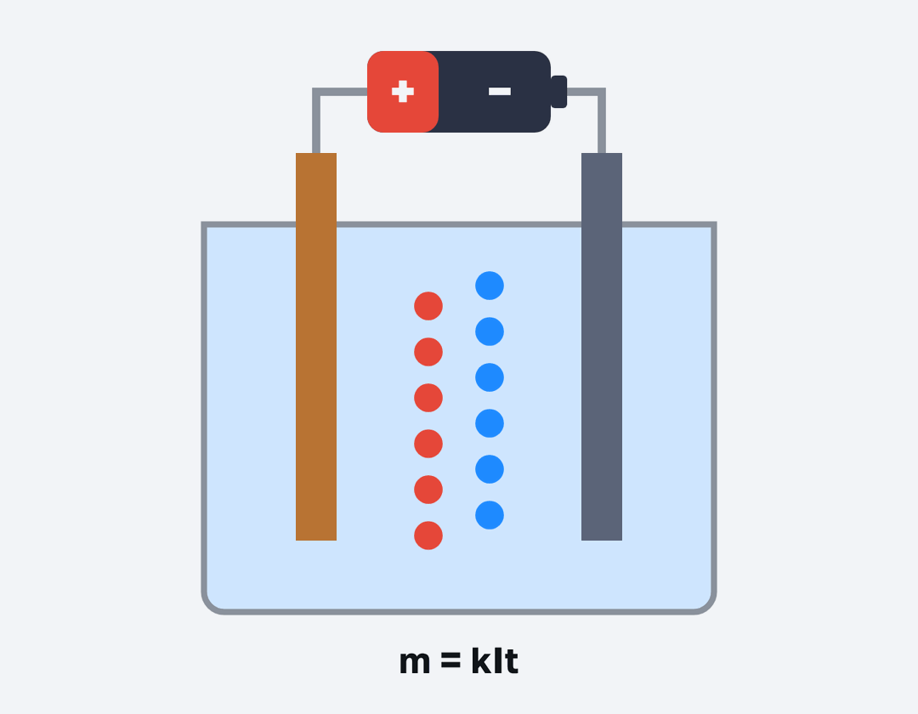
C Талдаймын
Неліктен Фарадей торы (металл қорап) ішін сыртқы электр өрісінен қорғайды? Гаусс теоремасымен түсіндір.
ЖАУАБЫ
Өткізгіш ішінде E = 0; зарядтар бетке жиналып, сыртқы өрісті компенсациялайды.
12

Slide 13
Сұрақ
Электр өрісінің кернеулігі:
E = F/q
E = U·d
A
A
B
E = F·q
E = q/F
C
D
13

Slide 14
Есте сақта
Ағын — Φ = E·S·cos α
Гаусс теоремасы — Φ = q_{ішкі}/ε₀
Жазықтық — E = σ/(2ε₀); сфера (r > R): E = kq/r², ішінде E = 0…
14

Slide 15
Үй тапсырмасы
§32; 3 есеп.
A
Фарадей торы тәжірибесі (телефонды фольгаға орау).
B
Гаусс туралы хабарлама.
C
15

Slide 16
Рефлексия ағашы
Бәрін түсіндім
Сұрағым бар
Көмек керек
16
Notes:
Рефлексия: жасыл жапырақ – бәрі түсінікті; сары – біраз сұрақ бар; қызыл – қайталау керек.. Кері байланыс: Socrative

Slide 17
Сабаққа рахмет!
«Тәртіпке бағынған құл болмайды, тәртіпсіз ел болмайды»
— Бауыржан Момышұлы

